Slide 1
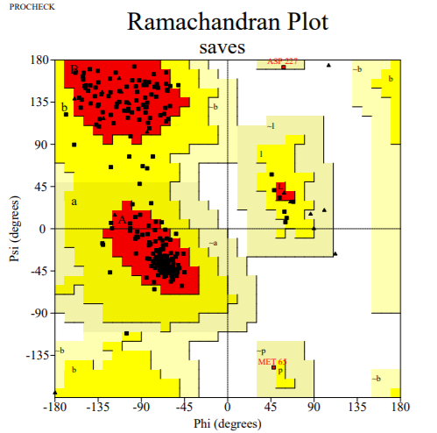
CepA-WT

Slide 2
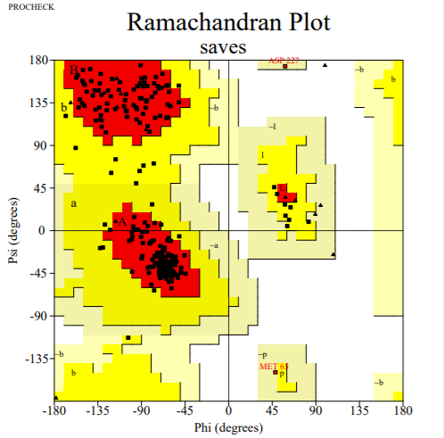
CepA-1

Slide 3
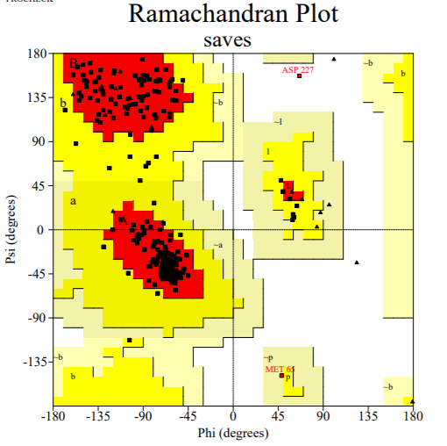
CepA-2

Slide 4

CepA-3

Slide 5
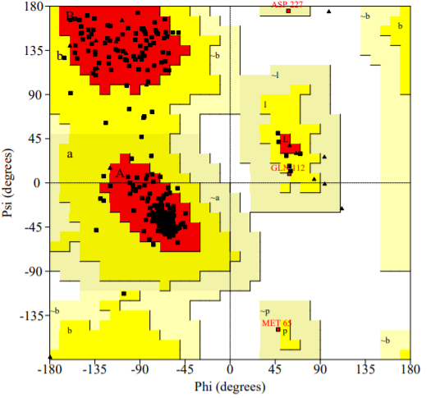
CepA-4

Slide 6

CepA-5

Slide 7

CepA-6

Slide 8

CepA-7

Slide 9
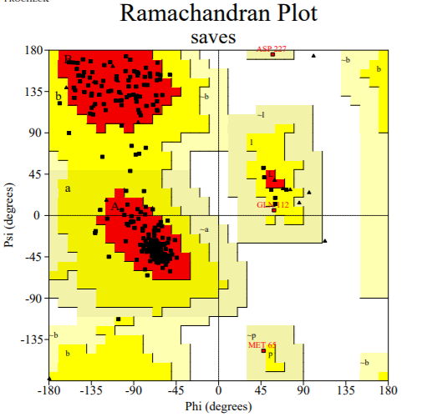
CepA-8

Slide 10
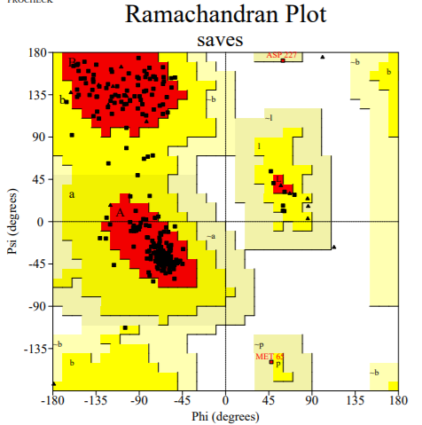
CepA-9

Slide 11

CepA-10

Slide 12
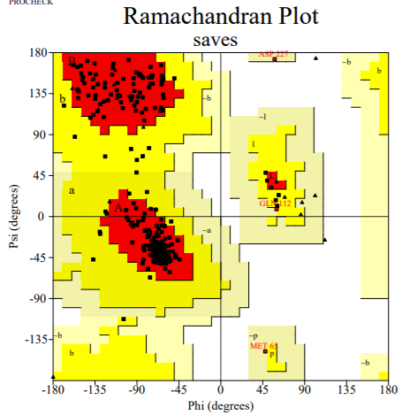
CepA-11

Slide 13

CepA-12

Slide 14

CepA-13

Slide 15
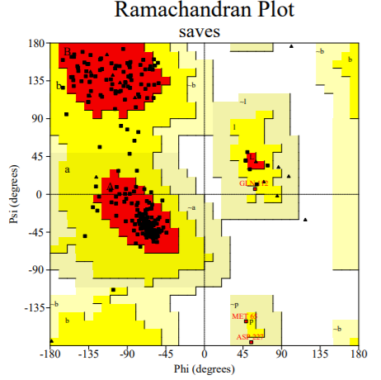
CepA-14

Slide 16

CepA-15

Slide 17

CepA-16

Slide 18

CepA-17

Slide 19

CepA-18

Slide 20

CepA-19

Slide 21

CepA-20

Slide 22

CepA-21

Slide 23

CepA-22

